Slide 1
Att mäta tillgänglighet
Susanna Laurin
susanna.laurin@funka.com

Slide 2
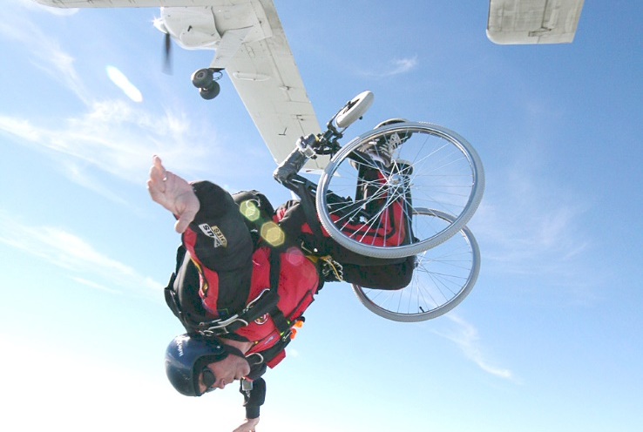

Funka
Startades av funktionshinderrörelsen
Privatägt bolag 2000
Oslo 2010
Madrid 2013

Slide 3
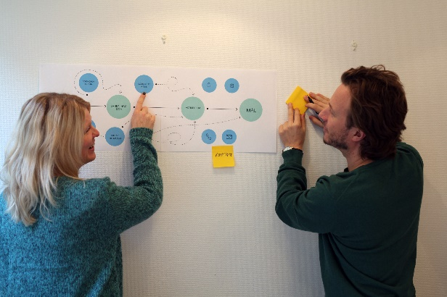
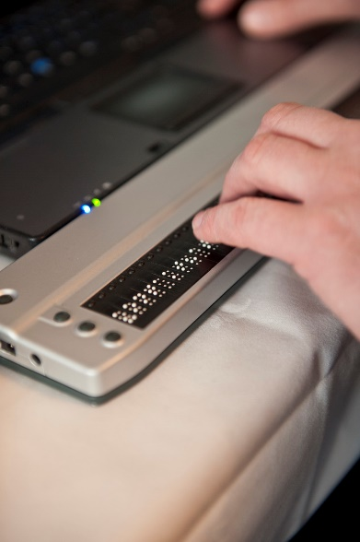

Vad vi gör
Konsultverksamhet
  Utveckling
  Analys, stöd och test
  Utbildning
Forskning
Samarbetsprojekt
Förtroendeuppdrag
Standardisering

Slide 4

Lagar och regler skärps

Slide 5
Gemensamma krav vid upphandling
Förslag till webbdirektiv
Förslag till tillgänglighets-lag

Slide 6

EN 301 549:
Accessibility requirements for procurement of ICT products and services in Europe

Slide 7

Vad innebär det här?
IT i bred bemärkelse
Webb: WCAG 2.0 nivå AA
Minimikrav
Nationell upphandlingslag
Upphandlare får bättre stöd
Branschen har något att
förhålla sig till

Slide 8

Inte perfekt
Standarden är komplicerad
Marknaden måste klara kraven
De behöver bli kända
Det krävs utbildning

Slide 9
När det är möjligt BÖR specifikationerna bestämmas med hänsyn till kriterier avseende tillgänglighet för personer med funktionshinder eller utformning med tanke på samtliga användares behov.

Slide 10

LOU förändras 1 januari 2017

Slide 11
När det som anskaffas ska användas av fysiska personer SKA de tekniska specifikationerna bestämmas med beaktande av samtliga användares behov, däribland tillgängligheten för personer med funktionsnedsättning.

Slide 12

Kanske det bästa som hänt (!)

Slide 13
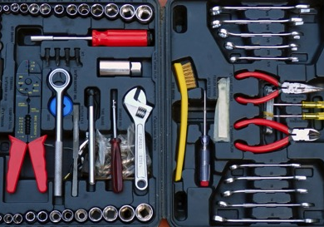

Använd upphandling som verktyg
Stora belopp
Ni kan påverka!
Ringar på vattnet

Slide 14

Proposal for a Directive of the European Parliament and of the Council on the accessibility of public sector bodies' websites

Slide 15

Vad innebär det här?
Endast webb
WCAG 2.0 nivå AA
Minimikrav
Nationella krav
Upphandlare får bättre stöd
Branschen har något att
förhålla sig till

Slide 16

Och dessutom
Nationell uppföljning
EU-sanktionerad metodik
Oklar omfattning

Slide 17

Rekommendationer för en mätmetod

Slide 18

SMART 2014-0061
Kartlägga
Validera
Rekommendera

Slide 19

Ett litet problem …

Slide 20

43 initiativ identifierade
Baserade på WCAG 2.0
100 - 500 webbplatser
Offentlig sektors webbplatser
Delvis automatiskt
Sporadiska kontroller
Slutanvändare saknas

Slide 21

Vi valde ut 5
Norge
Danmark
Holland
Spanien
Portugal

Slide 22
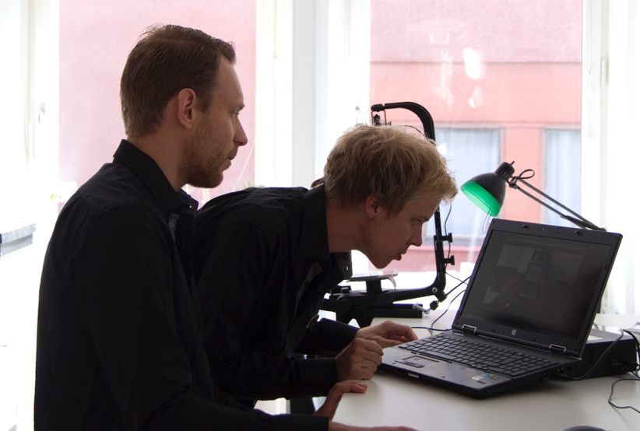
Vi testade
5 olika webbplatser
2 olika experter
Följer metoden
Kontrollerar mot WCAG EM

Slide 23

Resultat av valideringen
De flesta har låg tillförlitlighet
Detaljerade beskrivningar av testerna krävs
Alla har problem med tjänster
Automatiska verktyg
fallerar totalt
när innehållet är dynamiskt

Slide 24

Generella slutsatser
Kontroll eller mätning?
Vidareutveckling krävs
Slutanvändarna saknas

Slide 25

Manuellt
Manuellt
Automatiskt
Automatiskt
Automatiskt
Manuellt
Automatiskt
Manuellt
Automatiskt
Automatiskt
Manuellt

Slide 26

Automatiska tester är lika bra som att gissa (50 % rätt)

Slide 27

Automatik som verktyg
Endast en del av WCAG
Endast en del av varje testat framgångskriterium
MEN
Rätt använt ger de bra stöd
Big data är mycket användbart

Slide 28

Inget duger

Slide 29

Våra rekommendationer
Kombinera självdeklaration,
expertutvärdering och slutanvändartester
Utveckla konstant
Basera urvalet på EM
Basera testerna på
den norska metoden

Slide 30

Övergripande slutsatser
Jämför och välj fokus
Lär av varandra
Transparens
Rimligt antal, tex 250
Årligen, men oregelbundet
0-1-2

Slide 31

Varför gör vi inte vågen?
En lag riskerar att bli målet,
i stället för medlet
WCAG har stora brister
De som lyckas gör mer än så
>> Vad ska vi lägga pengarna på?

Slide 32

Attityd och feghet
Vad MÅSTE vi göra
eller
Hur kan vi göra nåt bra
Beprövad teknik
Det där låter dyrt och svårt

Slide 33

Rädsla skapar inte innovation

Slide 34
Det är naturligtvis bra också
Visar vilket samhälle vi vill ha
Sätter fokus på frågan
Gemensamma regler underlättar

Slide 35


Slide 36
Det finns inga normalanvändare

